Slide 1
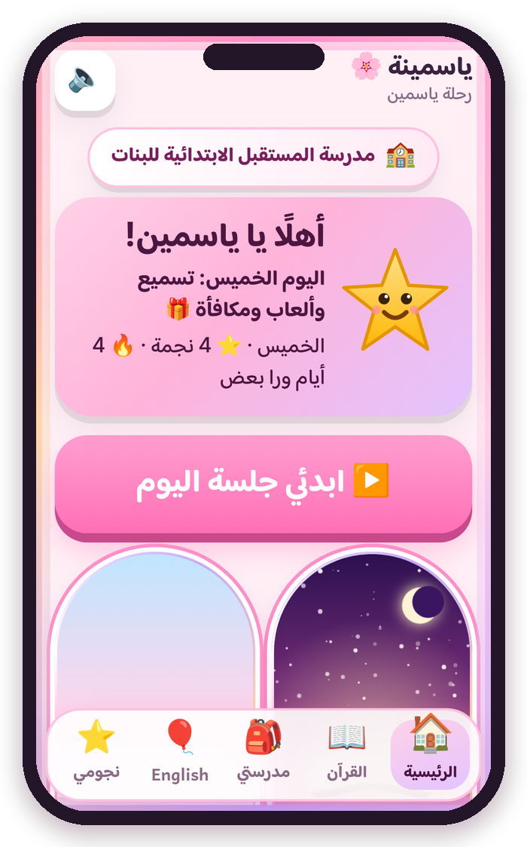
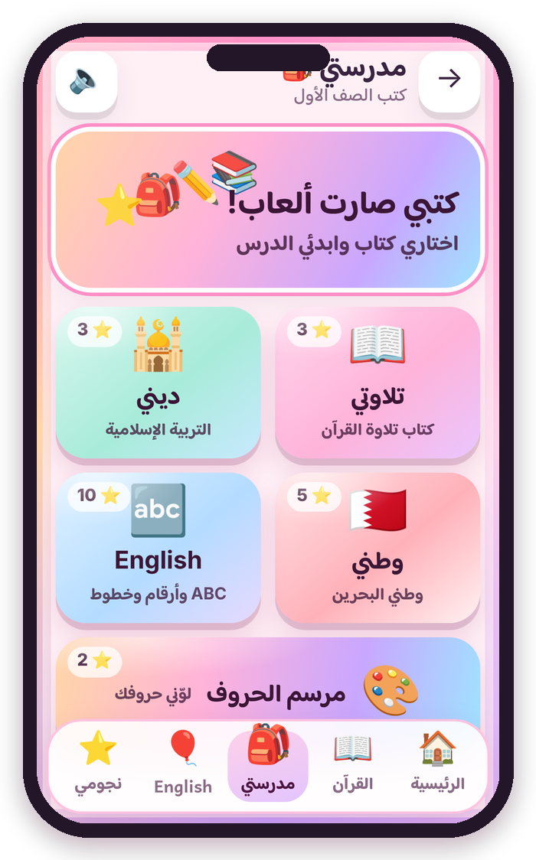
ياسمينة 🌸
مقترح تطبيق تعليمي
تطبيق ممتع يرافق طالبات مدرسة المستقبل الابتدائية للبنات في القرآن الكريم وكتب المدرسة والإنجليزي
يتثبّت على الجوال والآيباد بدون متجر — مجانًا
إعداد: أ. طلال المهلهل — ولي أمر طالبة · أكتوبر 2026
Notes:
نقدّم ياسمينة: تطبيق صُمّم أصلًا لطالبة في الصف الأول، ونقترح إتاحته لكل طالبات المدرسة. الفكرة: تحويل كتب الصف الأول إلى ألعاب قصيرة تحبها البنت، مع متابعة سهلة لولي الأمر.

Slide 2
ياسمينة باختصار
تطبيق يحوّل منهج الصف الأول إلى دروس قصيرة وألعاب، ويشتغل على أي جوال أو آيباد أو كمبيوتر
0
46
11
18
حسابات أو إعلانات
حرفًا ورقمًا
درس تربية إسلامية
درس تلاوة
وكل البيانات على جهاز الطالبة
English A–Z وأرقام 1–20
عقيدة · عبادات · سيرة · أخلاق
من كتاب تلاوة القرآن الكريم
Notes:
أرقام سريعة: 18 درس تلاوة، 11 درس تربية إسلامية بالألعاب، الحروف والأرقام الإنجليزية، وبدون أي حسابات أو إعلانات.

Slide 3
من شاشة تستهلك الوقت… إلى شاشة تعلّم
ما تقدمه ياسمينة
التحدي اليوم
شاشة هادفة مبنية على كتب الصف الأول نفسها
🎯
وقت طويل على الجوال في محتوى غير هادف
📱
←
جلسة يومية قصيرة ومرتّبة خطوة بخطوة
⏱️
صعوبة مراجعة دروس الكتاب في البيت
📚
وضع للوالدين فيه جدول الأسبوع والتسميع
📊
ولي الأمر ما عنده طريقة سهلة يتابع فيها
👪
Notes:
الهدف ليس زيادة وقت الشاشة، بل جعل الوقت الموجود أصلًا وقتًا مفيدًا ومرتبطًا بما تدرسه البنت في الصف.

Slide 4
كتب مدرستي صارت ألعاب
تلاوتي 18 درسًا: أستمع للشيخ الحصري المعلّم، أقرأ الكلمات، أوصّل المعاني، وأرتّب الآيات
📖
ديني دروس العقيدة والعبادات والسيرة والأخلاق بقصص مصوّرة وألعاب: الوضوء، الصدق، الأمانة…
🕌
وطني البحرين عقد اللؤلؤ لنصوص الكتاب، تلوين العلم، و«أحبّ وطني»
🇧🇭
English ABC كتابة الحروف بالإصبع، تلوين الصور، الأرقام 1–20، وأنماط الكتابة
🔤
مرسم الحروف تلوّن الحروف العربية والإنجليزية واسمها بدون ما يطلع اللون برّا الحرف
🎨
Notes:
كل المحتوى مأخوذ من كتب الصف الأول (الجزء الأول)، ونص القرآن بالرسم العثماني من مصدر موثّق، والتلاوة بصوت الشيخ الحصري (المصحف المعلّم).

Slide 5
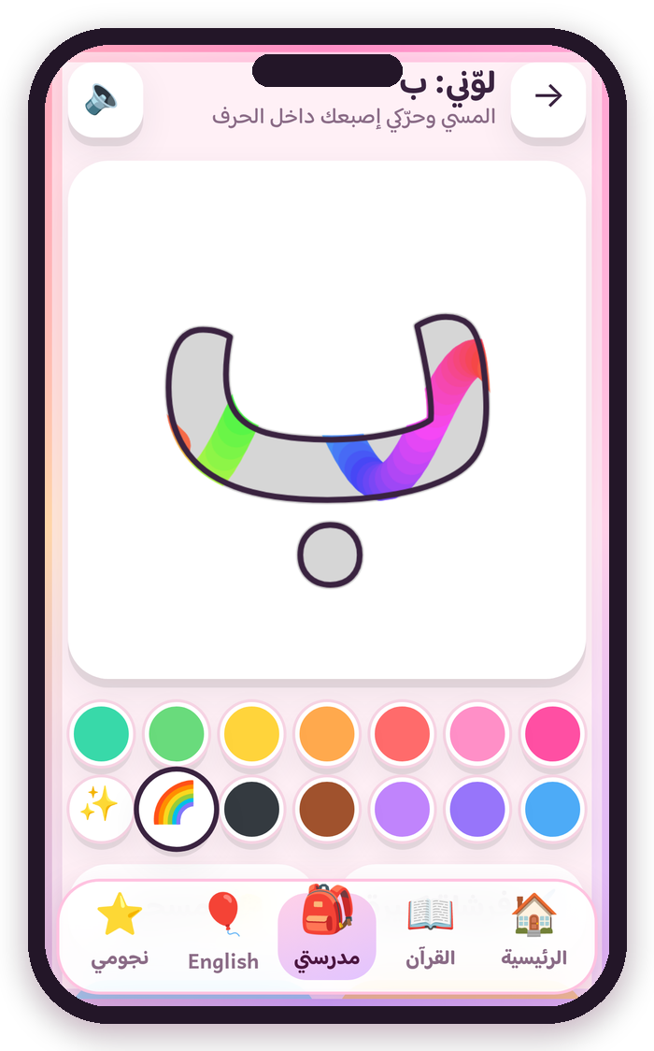
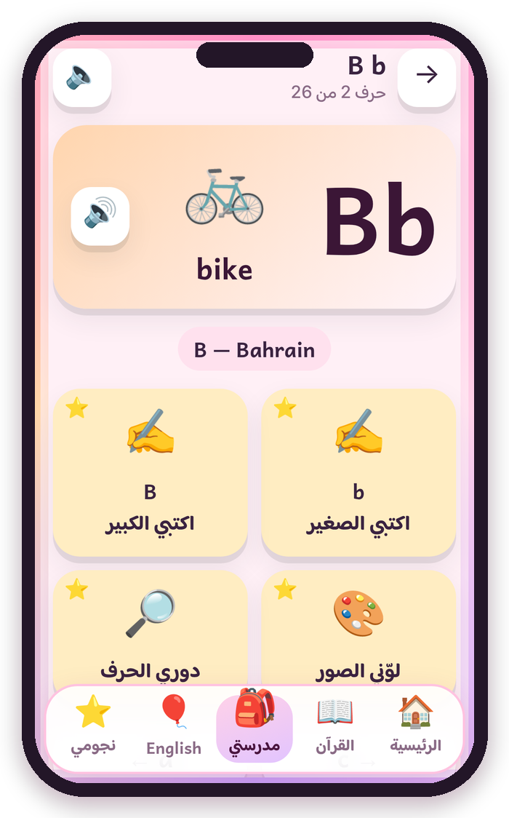
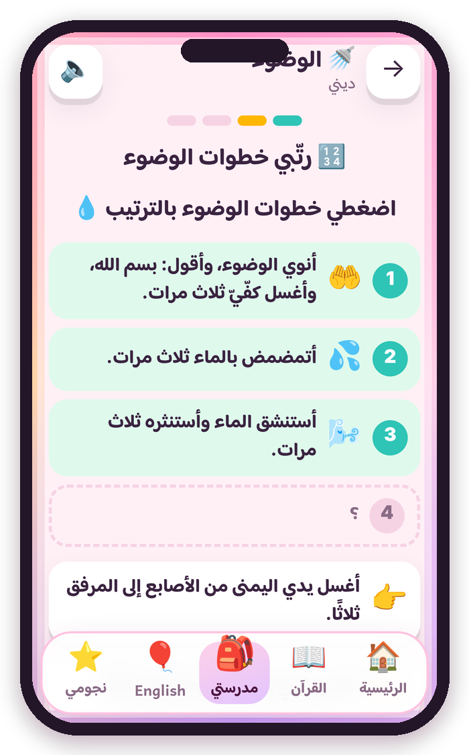
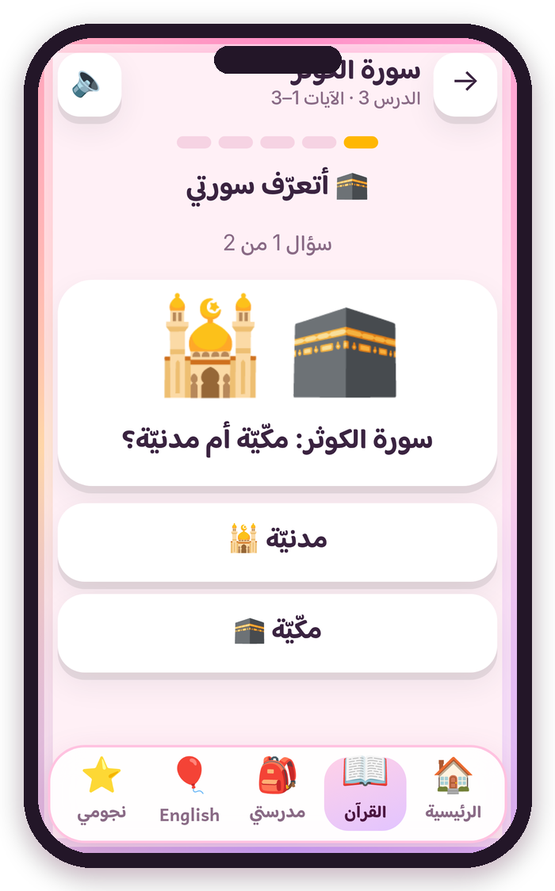
جولة سريعة داخل التطبيق
مرسم الحروف بالإصبع
حرف B: اكتبي ولوّني ودوّري
رتّبي خطوات الوضوء
درس تلاوة: «أتعرّف سورتي»
Notes:
أمثلة حقيقية من التطبيق: درس تلاوة، لعبة ترتيب خطوات الوضوء، صفحة حرف إنجليزي بأربع مهام، ومرسم الحروف.

Slide 6
جلسة يومية قصيرة… وكل خطوة واضحة
6
5
4
3
2
1
⭐
🎈
🤸
✨
🔁
🌬️
نجمة اليوم
English
استراحة حركة
حفظ جديد
مراجعة
بسم الله
وبطاقة تهنئة للعائلة
صوت وكلمات ولعبة
3 دقائق
آية أو آيتان بخمس خطوات
القريب والبعيد
دقيقة تهيئة
الجمعة والسبت
🌙
الخميس
🎁
من الأحد إلى الأربعاء
📖
راحة
تسميع وألعاب وصندوق مكافأة
حفظ ومراجعة
Notes:
الجلسة مرتبة تلقائيًا حسب اليوم. الحفظ الجديد يمر بخمس خطوات: الاستماع ثلاث مرات، الترديد، ربط الآيات، التسميع، والتثبيت قبل النوم.

Slide 7
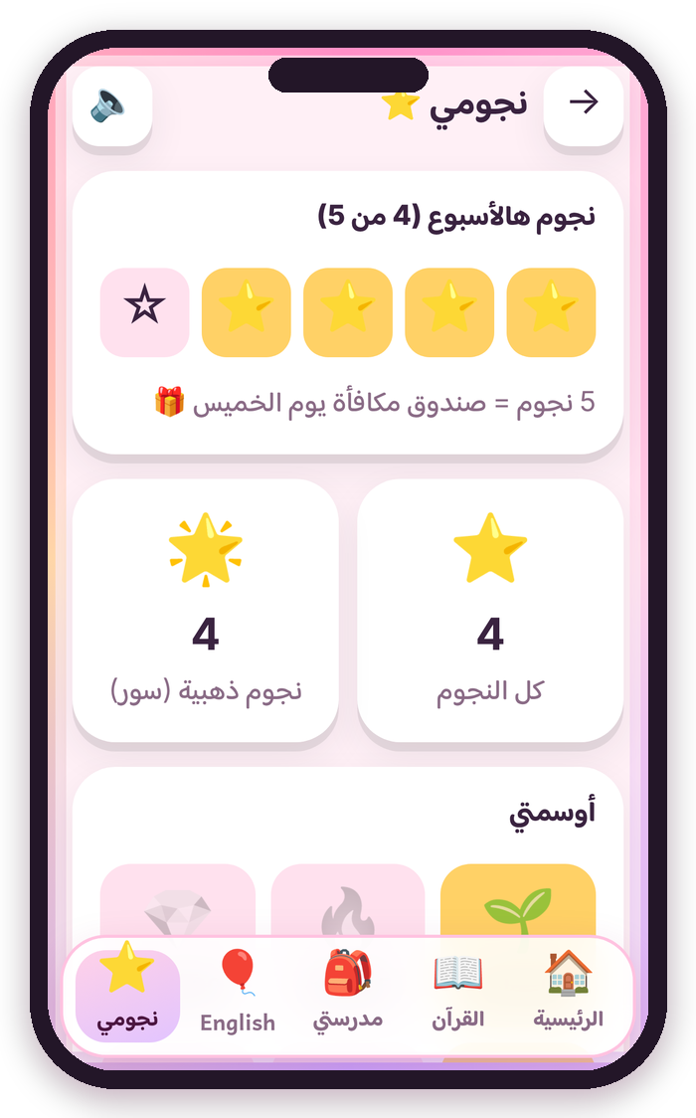
ليش البنت تحبه؟ لأنها تكسب كل يوم
أوسمة
🏅
نجمة كل يوم
⭐
أول سورة، 5 سور، 15 صوت…
تجمعها بعد الجلسة
أيام ورا بعض
🔥
صندوق الخميس
🎁
عدّاد يشجّع على الاستمرار
5 نجوم = مكافأة يحددها الأهل
نجمة تتكلّم
🌟
خريطة الرحلة
🗺️
المسيها وتسمعين تشجيع
كل سورة محفوظة = نجمة ذهبية
Notes:
التحفيز إيجابي دائمًا: لا عقاب ولا خسارة، فقط نجوم وأوسمة واحتفالات بصرية بسيطة. بلا موسيقى.

Slide 8
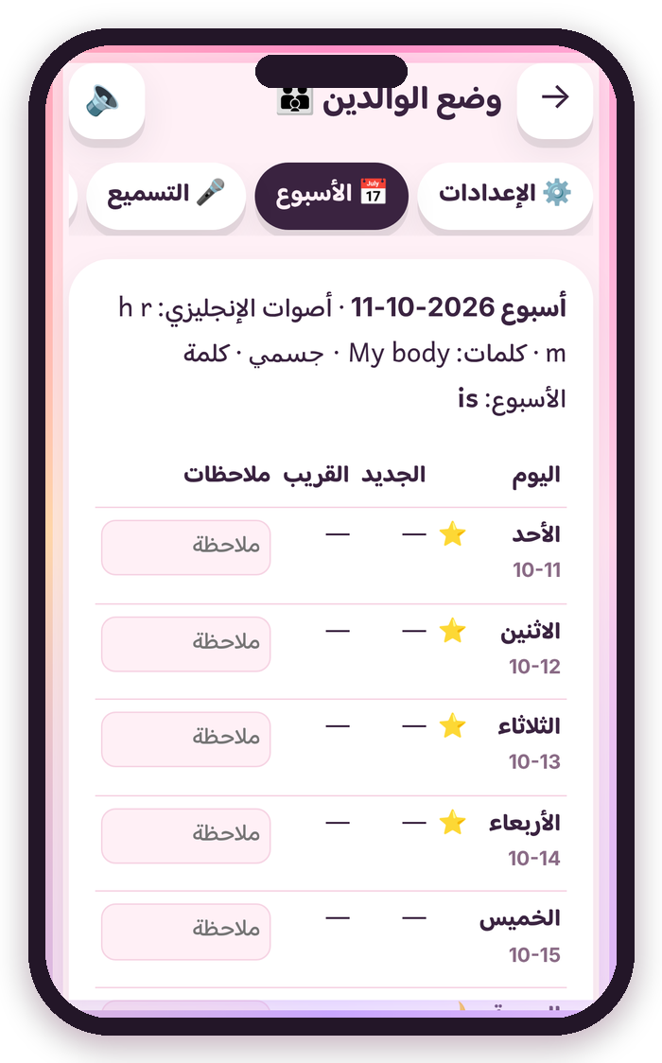
وضع الوالدين: متابعة بدون تعب
رقم سري: يحمي الإعدادات، ولو انتسى يُسترجع بسؤال للكبار
🔒
جدول الأسبوع: إيش حفظت، ونتيجة المراجعة، وملاحظات لكل يوم
📅
سجل التسميع: صح أو يحتاج مراجعة لكل آية
🎤
تنبيهات المستوى: يقترح زيادة أو تقليل المقدار حسب الأداء
📈
صوت الأهل: يسجّلون أصوات الحروف بدل الصوت الآلي
🎙️
نسخة احتياطية: تصدير واسترجاع التقدّم بملف
💾
Notes:
ولي الأمر هو الشريك الأساسي: يعلّم على التسميع، ويحدد المكافأة، ويشوف تقرير الأسبوع. ويمكن للمعلمة تطلب لقطة من جدول الأسبوع.

Slide 9
آمن ومطمئن للأسرة والمدرسة
🚫
📲
👤
بدون إعلانات
البيانات على الجهاز
بدون حسابات
ولا روابط خارجية للطفلة
ما ينرسل أي شي لأي خادم
لا تسجيل، لا إيميل، لا رقم جوال
📖
📶
🔇
مصادر موثّقة
يشتغل بدون نت
بلا موسيقى ولا وجوه
الرسم العثماني وتلاوة الحصري المعلّم
بعد أول فتح، والتلاوة تنحفظ للاستماع
مؤثرات صوتية بسيطة يمكن كتمها
Notes:
نقطة مهمة للإدارة: التطبيق لا يجمع أي بيانات، ولا يحتاج حسابات، ولا فيه إعلانات. كل التقدّم يبقى على جهاز الطالبة.

Slide 10
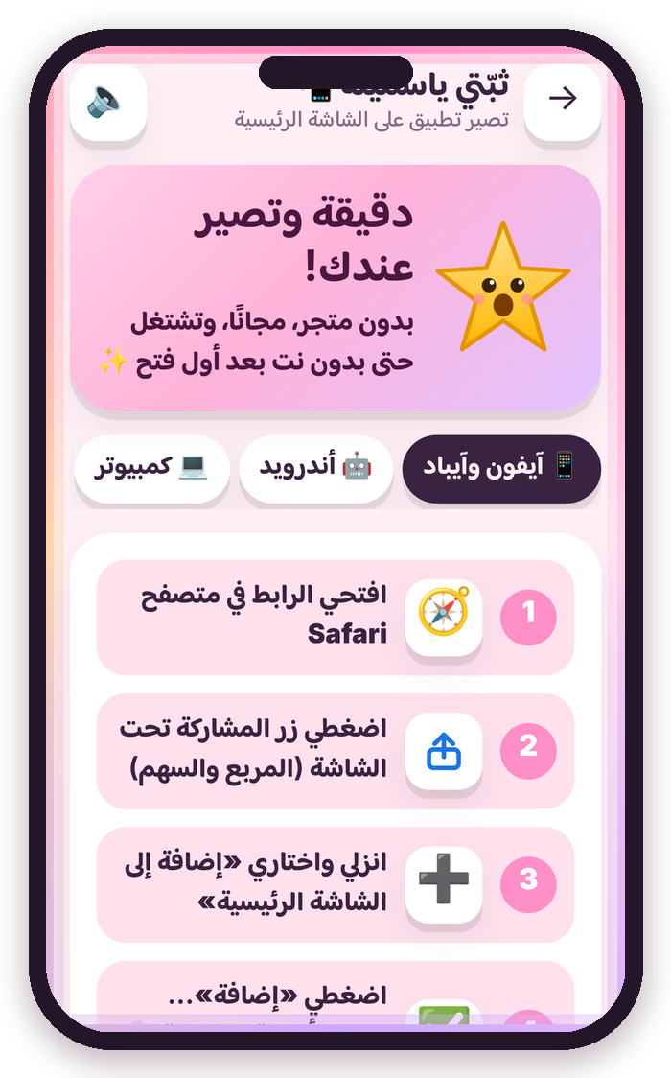
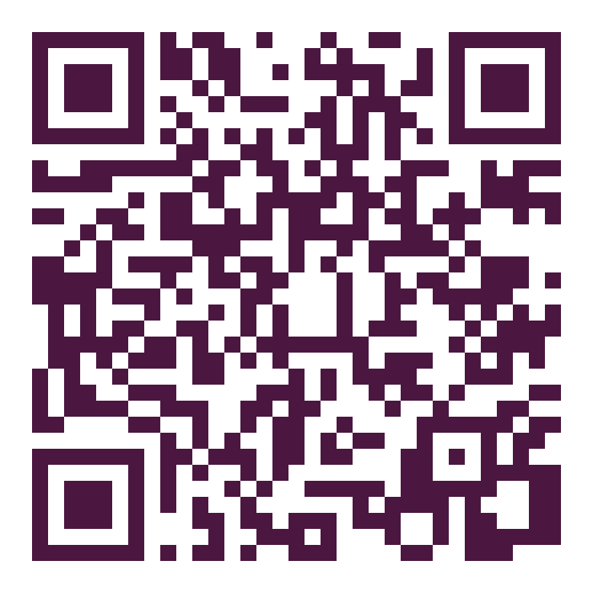
التثبيت كتطبيق في دقيقة
🤖 أندرويد
📱 آيفون وآيباد
افتحي الرابط في Chrome
1
افتحي الرابط في Safari
1
النقاط الثلاث ⋮
2
زر المشاركة ⬆️
2
«تثبيت التطبيق» ثم «تثبيت»
3
«إضافة إلى الشاشة الرئيسية» ثم «إضافة»
3
امسحي الرمز أو افتحي الرابط:
almuhalhal94-hash.github.io/yasmina-app
Notes:
لا يحتاج متجر تطبيقات. التطبيق نفسه فيه صفحة «ثبّتي ياسمينة» تشرح الخطوات حسب نوع الجهاز، وفيديو توجيهي قصير يُرسل لأولياء الأمور.

Slide 11
خطة إطلاق مقترحة في المدرسة
كل شهر
الأسبوع 3
الأسبوع 2
الأسبوع 1
📈
🌟
📩
👩‍🏫
متابعة وتطوير
تحدّي «نجمة الأسبوع»
رسالة لأولياء الأمور
تجربة المعلمات
إضافة دروس الفصل الثاني حسب ملاحظات المدرسة
تكريم الطالبات اللي يجمعن 5 نجوم في الأسبوع
الرابط ورمز QR والفيديو التوجيهي عبر قنوات المدرسة
عرض التطبيق على معلمات الصف الأول وأخذ ملاحظاتهن
Notes:
خطة خفيفة لا تضيف عبئًا على المعلمات: تجربة، ثم إرسال للأهالي، ثم تحدٍّ أسبوعي بسيط، ثم تطوير مستمر.

Slide 12
ياسمينة رفيقة كل طالبة
نتشرّف بتقديم التطبيق هدية لطالبات مدرسة المستقبل الابتدائية للبنات، ونسعد بملاحظات الإدارة والمعلمات
شكرًا لكم
almuhalhal94-hash.github.io/yasmina-app
أ. طلال المهلهل — ولي أمر طالبة
Notes:
نختم بالرابط ورمز QR، ونفتح المجال للأسئلة والملاحظات.

